Slide 1
Pré-código: Lista de Movimentos
Antes de programar, descreva o jogo como ações + regras + atualizações
Como usar (em 10-15 min)
□ 1) Liste movimentos (jogador / jogo / telas)
□ 2) Escreva 5 regras em “SE… ENTÃO…”
□ 3) Preencha a tabela: Movimento → Evento → Variável → Tela
Dica: se a lista estiver completa, o JavaScript fica “óbvio”.
1/4
Notes:
[Sources] - None. [/Sources]

Slide 2
Slide A - Lista de Movimentos (10 min)
Em grupo: escreva tudo que acontece no jogo (sem julgar)
Exemplo (Cup Game): clicar Jogar | clicar cupcake | tempo diminui | alvo muda | início→jogo
A) Jogador (entradas)
B) Jogo (automático)
C) Telas (navegação)
Meta: 12 ideias no total. Seja específico (ex.: “clicar no cupcake”, “tempo chega a 0”).
2/4
Notes:
[Sources] - None. [/Sources]

Slide 3
Slide B - Regras em “SE… ENTÃO…” (8 min)
Escolha 5 movimentos e transforme em regras
Agora vire programador (preencha)
Exemplo (Cup Game)
□ SE clicar em Jogar → iniciar tempo e zerar pontos
1) SE __________________________ ENTÃO __________________________
□ SE clicar no cupcake → +1, “Uhu”, mover alvo
2) SE __________________________ ENTÃO __________________________
□ SE clicar fora → “Ops” e não pontuar
□ SE pausar → tempo para + clique não vale
3) SE __________________________ ENTÃO __________________________
□ SE tempo = 0 → tela final + pontuação
4) SE __________________________ ENTÃO __________________________
5) SE __________________________ ENTÃO __________________________
Essas frases viram: eventos (click), condições (if) e atualizações (textContent).
3/4
Notes:
[Sources] - None. [/Sources]

Slide 4
Slide C - Mapa Movimento → Código (10 min)
Preencha: Evento + Variável + Tela/Elemento
Tabela
Movimento
Evento
Variáveis
Atualiza na tela
Clicar no cupcake
click (target)
score
scoreValue, feedback
Clicar em Jogar
________________
________________
________________
Tempo passar
________________
________________
________________
Pausar/Continuar
________________
________________
________________
Tempo = 0
________________
________________
________________
Pistas (variáveis comuns): score, timeLeft, paused, playing
Pistas (telas): Início / Jogo / Fim
Transição: agora vamos mapear isso no HTML/CSS/JS (eventos, if, setInterval, textContent).
4/4
Notes:
[Sources] - None. [/Sources]

Slide 5
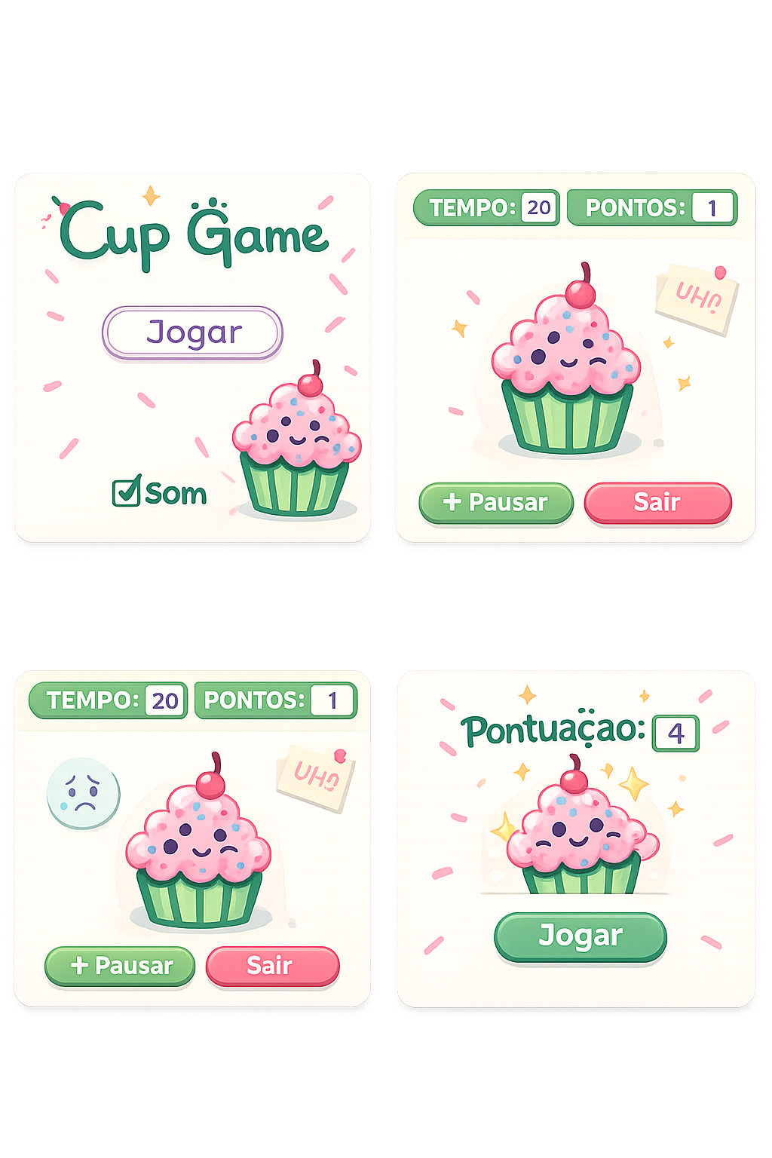
Do protótipo de papel → código (Cup Game)
• O protótipo é o mapa do jogo.
• O código transforma o mapa em cliques + regras automáticas.
• Protótipo: 3 telas → Código: 3 “screens” + função que alterna telas.
Notes:
Mostre as folhas do protótipo e diga: 'isso vira seções no HTML. Só uma fica visível por vez.'

Slide 6
As telas do protótipo (o que existe no jogo)
• 1) Início: título + Jogar + Som
• 2) Jogo: Tempo + Pontos + alvo + Pausar + Sair + feedback
• 3) Fim: pontuação final + Jogar de novo
Notes:
Revisão rápida do protótipo: tela = seção.

Slide 7
Tela Início → HTML (screenHome)
• No protótipo: “Cup Game”, botão Jogar e Som.
• No HTML: section#screenHome é a “folha” da tela inicial.
• Elementos clicáveis têm id: btnStart, chkSound.
Notes:
Aponte a imagem e diga: 'onde o aluno clica vira um elemento com id'.

Slide 8
Tela Jogo → HTML (screenGame)
• Tempo: span#timeValue | Pontos: span#scoreValue
• Área do jogo: div#playArea (o palco)
• Alvo: div#target + img#targetImg
• Botões: btnPause (Pausar) e btnExit (Sair)
• Mensagem: p#feedback (Uhu/Ops)
Notes:
Explique: playArea é a folha; target é o post-it.

Slide 9
Tela Fim → HTML (screenEnd)
• No protótipo: “Pontuação: X” e botão Jogar.
• No HTML: section#screenEnd mostra o resultado.
• finalScore mostra o número final e btnRestart reinicia.
Notes:
Destaque: Pontos (durante) ≠ Pontuação final (onde exibimos).

Slide 10
CSS = o design do protótipo
• HTML = estrutura (o que existe).
• CSS = aparência (como parece).
• Trocar cores no CSS é como trocar a canetinha no papel.
• Onde personalizar: :root, .card, .btn, #playArea, #target.
Notes:
Mostre o bloco :root como 'painel de cores'.

Slide 11
CONFIG (JS) = tema do aluno
• CONFIG é o painel de personalização do jogo.
• title (nome) | seconds (tempo) | scorePerHit (pontos)
• feedbackHit/feedbackMiss (textos)
• targetImageUrl (imagem) | targetSize (tamanho)
Notes:
Diga: 'aqui todo mundo muda sem quebrar as regras'.

Slide 12
Trocar telas (showScreen) = trocar folha
• No papel: você troca a folha.
• No digital: só 1 section fica ativa por vez.
• showScreen tira 'active' das telas e coloca na tela escolhida.
Notes:
Gesto de trocar folha → active = visível.

Slide 13
Pontos e tempo = regras automáticas
• Pontos (score): variável que aumenta quando acerta.
• Tempo (timeLeft): diminui a cada 1 segundo (setInterval).
• Quando timeLeft chega em 0 → endGame().
Notes:
Relacione com o cronômetro do protótipo: agora o computador faz sozinho.

Slide 14
Clique no cupcake = acerto
• Evento: click no target (cupcake).
• Ação: soma +1, mostra “Uhu”, atualiza números e move o alvo.
• Igual ao protótipo: tocou no post-it → pontua e muda de lugar.
Notes:
Repetir sequência: clicou = +1 e muda de lugar.

Slide 15
Clique fora do cupcake = erro
• Evento: click na playArea (fora do alvo).
• Ação: mostra “Ops” e NÃO soma pontos.
• A área aceita clique, mas só o alvo pontua.
Notes:
Mostre que playArea tem evento próprio para erro.

Slide 16
Mover o alvo (moveTarget) = post-it andando
• No papel: colega move o post-it.
• No digital: JS sorteia (x,y) e muda left/top do target.
• Limites impedem o alvo de sair do retângulo (playArea).
Notes:
Fale de limites: não pode sair do playArea.

Slide 17
Pausar, Sair e Fim do jogo
• Pausar: paused = true → tempo não anda e cliques não valem.
• Sair: para timer e volta para Home (screenHome).
• Fim: para timer, mostra pontuação final e vai para screenEnd.
Notes:
Conecte com protótipo: parar post-it; voltar folha 1; mostrar resultado.

Slide 18
Guia para os alunos: o que pode trocar sem medo
• Troque o tema no CONFIG (título, imagem, textos, tempo).
• Troque as cores no :root do CSS (paleta).
• Não mexa nas regras até entender.
• Protótipo muda → HTML | Aparência muda → CSS | Regra muda → JS
Notes:
Slide final para liberar a customização com segurança.

